Slide 1
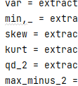

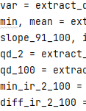
train_x = extract_local_fea(bat_dict, train_ind, start_cycle=1, end_cycle=100) # （41, 100, 21）41个电池，前一百次循环信息，21个特征（7个Qclin，7个Tdlin，7个dQdv）,分别是三个数组的 统计数据min、max、mean、var、median、skew、auc
var_model：
增加了train_x_fc（41,1）：log(abs(variance(Qd_100-Qd_10))，Qclin
Discharge Model：
最后一个是log（max(batch[cell_no]['summary']['QC'][0:100]) - batch[cell_no]['summary']['QC'][1]
）
full_model:
hymodel:

Slide 2
仅使用充电数据对电池寿命进行预测，使用方差的特征进行预测

